Slide 1
UNIVERSITÀ DEGLI STUDI DI MACERATA
DALLE RAPPRESENTAZIONI DELL’INTELLIGENZA
AI PROCESSI DI INSEGNAMENTO-APPRENDIMENTO:
UNA BUONA PRATICA
Paola Nicolini
Docente di Psicologia dello sviluppo e dell’educazione
Monica de Chiro
Dottoranda di ricerca in Human Sciences

Slide 2
In che modo le rappresentazioni sociali relative all’intelligenza influiscono sulle pratiche educative e sulla percezione che i bambini hanno delle proprie abilità?

Slide 3
RAPRESENTAZIONI SOCIALI DELL’INTELLIGENZA
TEORIE DEL SENSO COMUNE (IMPLICITE)
Le concezioni più diffuse la dipingono come unitaria, generale, innata e statica; tendono ad attribuire il successo scolastico alla bravura o intelligenza del bambino/a
TEORIE SCIENTIFICHE (ESPLICITE)
MONOLITICHE O SINGOLARI (fattore “g”)
La definiscono come potenziale unitario e generale, misurabile attraverso strumenti di valutazione standardizzati
PLURALI (fattore “s”)
Sostengono l’esistenza di più aree potenziali, il cui livello di sviluppo è valutabile facendo riferimento a codici e materiali propri di ciascuna area di sviluppo
interazione

Slide 4
PROJECT SPECTRUM:
Progetto di ricerca finalizzato allo sviluppo di un approccio alternativo al curricolo e alla valutazione
TEORIA DELLE
INTELLIGENZE MULTIPLE
La mente umana ha natura modulare, ogni modulo è specificamente deputato all’elaborazione di informazioni di natura simile;
il livello di sviluppo in ciascuna area
- o intelligenza - è valutabile facendo riferimento alle modalità di risoluzione dei problemi proprie di quella stessa area
H. GARDNER
TEORIA DELLO SVILUPPO
NON-UNIVERSALE
Le strutture cognitive si costruiscono gradualmente e indipendentemente in ogni dominio, in un processo che richiede uno sforzo individuale e un supporto esterno; ogni bambino possiede inclinazioni distintive in uno o più campi del sapere e progredisce all’interno di un continuum di domini compresi tra l’universale e l’unico
D. H. FELDMAN
“Gli alunni che hanno problemi con alcune materie scolastiche, come lettura o matematica, non sono necessariamente idonei in tutti i settori; possono illuminarsi, come ha fatto Donnie, quando si chiede loro di mettere insieme i pezzi di un apparecchio (…) La struttura Spectrum cerca di procurare a questi alunni le stesse opportunità di dimostrare le proprie capacità di cui sono provvisti abitualmente quelli che fanno affidamento sulle intelligenze linguistiche e logico-matematiche” - Team dei ricercatori Spectrum

Slide 5
PROJECT SPECTRUM:
caratteristiche distintive dell’approccio
VALUTAZIONE RADICATA IN ATTIVITA’ SIGNIFICATIVE:
i compiti da affrontare richiedono abilità in un contesto contemporaneamente significativo per l’alunno e apprezzabile a livello culturale
ATTENUAZIONE DEL CONFINE TRA CURRICOLO E VALUTAZIONE:
le valutazioni sono il frutto di osservazioni, estese nel tempo, del bambino nel suo ambiente e in altre attività della classe incentrate su temi familiari e motivanti
ATTENZIONE AGLI
STILI DI LAVORO:
durante le osservazioni viene posta attenzione all’approccio adottato dal bambino nei confronti dei diversi compiti, alla relazione con i materiali e i contenuti di un’area
USO DI MISURE ADATTE ALLE DIFFERENTI INTELLIGENZE:
ogni attività è costruita in modo da consentire l’osservazione diretta delle abilità all’interno di un dominio, scegliendo codici e materiali propri di quell’intelligenza

Slide 6
Il progetto sviluppato in classe
Il progetto è stato sviluppato nell’anno scolastico 2011/2012 in collaborazione con un team di insegnanti, genitori e alunni di una classe II di Scuola Primaria appartenente al Circolo Didattico “Via Panfilo” di Macerata.
1^fase: predisposizione e somministrazione di questionari a genitori e insegnanti, allo scopo di rilevare le concezioni relative alle abilità cognitive dei propri figli/alunni; rappresentazione da parte dei bambini del proprio campo di interessi e competenze mediante la costruzione di un Puzzle delle abilità che ha permesso loro di esprimersi utilizzando prevalentemente il lavoro manuale e le immagini.
2^fase: osservazione dei bambini durante le attività svolte all’interno dei centri di apprendimento, contesti strutturati per la valorizzazione e il riconoscimento delle intelligenze, secondo l’approccio sviluppato dal Project Spectrum.
3^fase: ripetizione dell’attività del Puzzle da parte degli alunni, allo scopo di rappresentare nuovamente il proprio campo di interessi e competenze dopo il processo di mobilitazione delle intelligenze; analisi dei risultati e costruzione dei profili narrativi

Slide 7
L’osservazione all’interno dei centri di apprendimento: l’intelligenza spaziale
L’attività ideata per osservare l’intelligenza spaziale si intitola “Costruzioni…spaziali!” ed è stata organizzata con la finalità di riconoscere nei bambini la capacità di inventare e costruire oggetti tridimensionali, mettendo in relazione materiali di diversa forma e dimensione.
All’inizio la classe è stata suddivisa in piccoli gruppi da quattro bambini e sono stati distribuiti diversi materiali da recupero a ciascun gruppo: bottiglie, scatole, stuzzicadenti, pezzi di stoffa, gomitoli …Successivamente è stato chiesto a ciascun gruppo di inventare delle costruzioni spaziali, stimolati dalla domanda-chiave: “Immaginate di andare nello spazio, cosa potreste trovare? potrebbero esserci una casa spaziale o una macchina spaziale? Se si come sarebbero”. Ogni, gruppo quindi, ha creato la propria macchina spaziale con i materiali a disposizione e successivamente ha descritto al resto della classe la propria invenzione, esponendo i problemi incontrati durante la costruzione e le strategie di risoluzione adottate.
Gli indicatori che hanno guidato l’osservazione sono stati:
mostra interesse per l’attività proposta;
manipola i diversi materiali e li mette in relazione;
usa i materiali in modo funzionale rispetto all’obiettivo dell’attività;
esprime osservazioni sulla relazione tra le parti e il tutto;
trova soluzioni ai problemi incontrati durante la costruzione dell’oggetto.

Slide 8
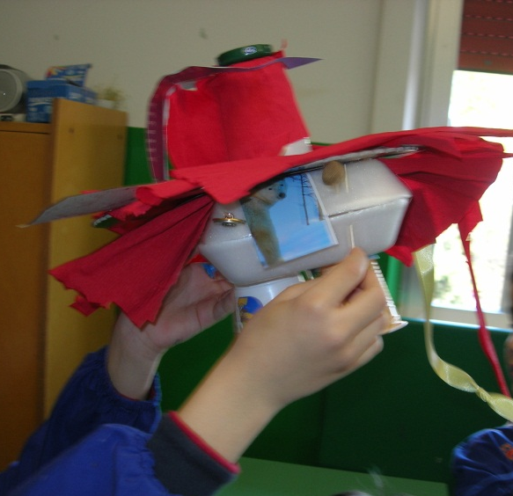
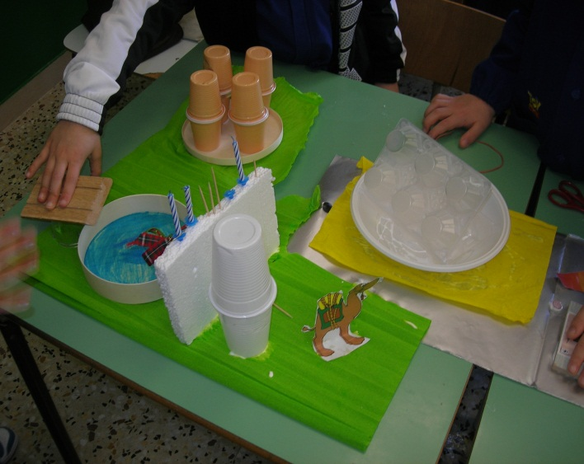
L’osservazione all’interno dei centri di apprendimento: l’intelligenza spaziale
Esempio di osservazione – Nome dell’alunno: Francesco
Descrizione: Distribuisco i materiali per l’attività ai diversi gruppi ed estraggo da una grande busta, dei pezzi di legno e un contenitore ovale, Francesco li vede ed esclama “Quello è legno!”. Subito mi avvicino a lui e gli offro i materiali, il bambino li afferra con un sorriso e li manipola attentamente. Poco dopo mi mostra il contenitore ricevuto e mi domanda “Posso colorarlo dentro con il pennarello celeste per farci una piscina?” rispondo che può farlo. Finito di colorare, il bambino rovescia l’oggetto e prende un tubetto di colla vinilica che versa uniformemente sulla superficie di legno. Infine, fissa la scatolina su una base di carta velina verde stesa sui banchi e dice al compagno vicino “Adesso qui dobbiamo farci il trampolino!”.
Commento: Il bambino appare molto interessato all’attività proposta: esprime osservazioni, pone domande, manipola i materiali ricevuti, si mostra propositivo all’interno del gruppo. Nella fase ideativa suggerisce ai compagni come mettere in relazione i diversi oggetti per raggiungere l’obiettivo concordato (costruire una ‘casa spaziale’) e si mostra abile nel farlo (usa il pennarello per colorare la superficie di legno, la colla vinilica per fissare la scatola alla base di carta velina).

Slide 9
L’analisi dei risultati
RACCOLTA OSSERVAZIONI
intelligenza spaziale; naturalistica; musicale; corporeo-cinestetica; intrapersonale; interpersonale; logico-matematica; linguistica; esistenziale.
COSTRUZIONE
DEL PROFILO NARRATIVO
ANALISI E INTERPRETAZIONE DEI DATI
provenienti dalle diverse forme, dirette e indirette, di rilevazione delle informazioni: puzzle, questionari, attività strutturate, osservazioni informali etc.
STESURA DEL PROFILO
identificazione /descrizione capacità intellettuali, punti di forza e di debolezza, interessi e stili di lavoro manifestati per ciascun dominio

Slide 10
Prospetto sintetico delle aree di forza individuate in ciascun alunno/a
INTELLIGENZE → ALUNNI | SPAZIALE | NATURAL. | MUSICALE | CORPOREO- CIN. | INTERP. | INTRAP. | LOGICO- MAT. | LINGUIST. | ESISTENZ.
FEDERICO | X |  |  |  |  |  | X
PIETRO |  | X |  |  |  |  | X | X | X
SARA |  | X | X | X |  | X |  | X
ANNA |  | X | X |  | X | X |  | X | X
MARGHERITA |  | X | X |  |  | X
GIULIA |  | X |  |  | X |  |  |  | X
ELEONORA |  |  |  | X | X | X |  | X
GIADA |  |  |  | X | X
CATERINA |  |  |  | X |  | X | X | X
FRANCESCO | X | X |  | X | X
MATTEO A. | X |  |  |  | X |  | X | X | X
MATTEO G. | X | X |  | X | X | X | X | X
JULIO | X |  |  |  | X |  | X |  | X
LUCA | X | X | X |  | X | X |  | X | X
SIMONE | X | X |  | X |  |  | X | X
MARTA | X | X | X |  | X |  | X | X
TOMMASO P. | X | X |  | X | X |  |  |  | X
MARIASOFIA |  | X | X | X | X |  |  |  | X
BENEDETTA |  | X | X | X |  | X
ALESSIO |  | X |  |  | X
ALEANDRO |  | X |  | X
TOMMASO S. |  | X | X |  |  |  | X | X
MARIACHIARA |  |  | X |  | X | X |  | X
COSTANZA |  |  | X | X | X | X |  | X

Slide 11
Un esempio di profilo: Marta

Slide 12
CONCLUSIONI
In base a quanto osservato, sembra che le rappresentazioni dell’intelligenza differiscano in base al contesto in cui avviene l’osservazione, alla prospettiva di chi osserva, ai parametri dell’osservazione.
Per questi motivi si ritiene importante che un’insegnante o educatore, espliciti sempre ciò che intende valutare e i parametri cui si riferisce per inferire la presenza di un’abilità, guidando l’osservazione con opportuni indicatori che descrivano i comportamenti segnalatori della competenza in un’area.

Slide 13
CONCLUSIONI: QUALI LE IMPLICAZIONI DI UNA CONCEZIONE PLURALISTA DELL’INTELLIGENZA SUI PROCESSI DI INSEGNAMENTO-APPRENDIMENTO?
Immagine articolata e multiprospettica del bambino
Attenzione alla complessità della mente umana in prospettiva interculturale
Identificazione punti di forza su cui far leva per favorire il successo in altre aree
Prevenzione rischio di insuccesso scolastico
Aumento senso di competenza e motivazione ad apprendere

Slide 14
CONCLUSIONI
L'esperienza realizzata ha messo in luce come l’adozione di pratiche di insegnamento e di valutazione che adottano un modello plurale abbia effetti positivi sull’immagine di sé come alunno da parte dei bambini: un’immagine articolata e multi prospettica che ne coglie, senza generalizzarle, le molteplici potenzialità in diversi di ambiti, restituendo l'idea della profondità e della complessità dei processi intelligenti.
L’adozione di tale prospettiva in ambito scolastico, secondo quanto confermato da numerose ricerche negli ultimi anni, offre all’educatore e all’insegnante gli strumenti necessari per riconoscere i punti di forza dei propri alunni e fare leva su di essi per favorire l'apprendimento in altre aree. Il sentirsi efficace in un ambito, infatti, può dare al bambino la fiducia necessaria per investire le proprie capacità in altre aree dell'apprendimento, raggiungendo risultati che rafforzano quel senso di competenza tanto importante per il proprio operare sentendosi efficaci a scuola e fuori di essa.

Slide 15
Riferimenti bibliografici
A. ANTONIETTI, La teoria delle intelligenze multiple è anche una teoria implicita dell’intelligenza?, in Intelligenze multiple in una società multiculturale, Congresso Internazionale C.N.I.S., Brescia aprile 1998, Bergamo, Junior, Progressi nella ricerca sui disturbi di apprendimento e l’handicap, 1999, vol. 10.
A. BANDURA, Il senso di autoefficacia, trad. it., Erickson, Trento 1996.
A. BANDURA, Autoefficacia. Teoria e applicazioni, trad. it., Erickson, Trento 2000.
L. CAMAIONI, P. DI BLASIO, Psicologia dello sviluppo, il Mulino, Manuali, Bologna 2007.
J. CHEN, M. KRECHEVSKY, J. VIENS, E. ISBERG (a cura di), Cominciare a costruire dalle potenzialità dei bambini, trad. it., Junior, Bergamo 2001..
L. D’ODORICO, R. CASSIBBA, Osservare per educare, Carocci, Le bussole, Roma 2005.
C. FIORILLI, Gli insegnanti pensano l’intelligenza. Dalle concezioni alle pratiche educative, Unicopli, Milano 2009.
H. GARDNER, Educazione e sviluppo della mente. Intelligenze multiple e apprendimento, trad. it., Erickson, Trento 2005.
H. GARDNER, Esistono altre intelligenze? Il caso delle intelligenze naturalistica, spirituale ed esistenziale, in Intelligenze multiple in una società multiculturale, Congresso Internazionale C.N.I.S., Brescia aprile 1998, Bergamo, Junior, Progressi nella ricerca sui disturbi di apprendimento e l’handicap, 1999, vol. 10.
H. GARDNER, Multiple Intelligences. New Horizons, Basic Books, New York 2006.
H. Gardner, D. H. Feldman, M. Krechevsky (a cura di), Project Spectrum: manuale di valutazione prescolare, trad. it., Junior, Bergamo 2002, vol.1.
H. Gardner, D. H. Feldman, M. Krechevsky (a cura di), Project Spectrum: prime attività di apprendimento, trad. it., Junior, Bergamo 2002, vol.2.

Slide 16
Riferimenti bibliografici
F. HEIDER, Psicologia delle relazioni interpersonali, trad. it., il Mulino, Bologna 1972.
L. MASON, Psicologia dell’apprendimento e dell’istruzione, il Mulino, Manuali, Bologna 2006.
G. H. MEAD, Mente, sé e società, trad. it., Editrice Universitaria, Firenze 1965.
G. MUGNY, F. CARUGATI, L’intelligenza al plurale. Rappresentazioni sociali dell’intelligenza e del suo sviluppo, trad. it., CLUEB, Bologna 1988.
P. NICOLINI (a cura di) I centri di apprendimento: una proposta per l’educazione al nido, Junior, Intelligenze in azione, Bergamo 2006.
P. NICOLINI, F. SCOCCIA, La fiaba come sfondo integratore. Contesti strutturati per l’osservazione e lo sviluppo delle intelligenze nella scuola dell’infanzia, Junior, Intelligenze in azione, Bergamo 2008.
P. NICOLINI (a cura di), La teoria delle intelligenze multiple. Aspetti concettuali e buone pratiche, Junior, Intelligenze in azione, Parma 2011.
P. NICOLINI (a cura di), Osservare il bambino nella scuola dell’infanzia, Junior, Intelligenze in azione, Bergamo 2000.
B. POJAGHI, P. NICOLINI (a cura di), Contributi di psicologia sociale in contesti socio-educativi, Franco Angeli, Milano 2003.
E. M. SKAALVIK e M. BONG, Self-concept and self-efficacy revisited, in H.W. Marsh, R.G. Craven e McInerney, D.M. (a cura di), International advances in self research, Greenwich, CT, Information Age Publishing, 2004.
M. SUNDERLAND, Disegnare le emozioni. Espressione grafica e conoscenza di sé, trad. it., Erickson, Trento 1997.
L. S. VYGOTSKIJ, Pensiero e linguaggio, trad. it., Laterza, Bari 1990.

